Slide 1

GOOD AND BAD
DATA VISUALIZATION
Aisyah Tiara Pratiwi
121450074
Mata Kuliah:
Visualisasi Data dan Informasi_RA

Slide 2
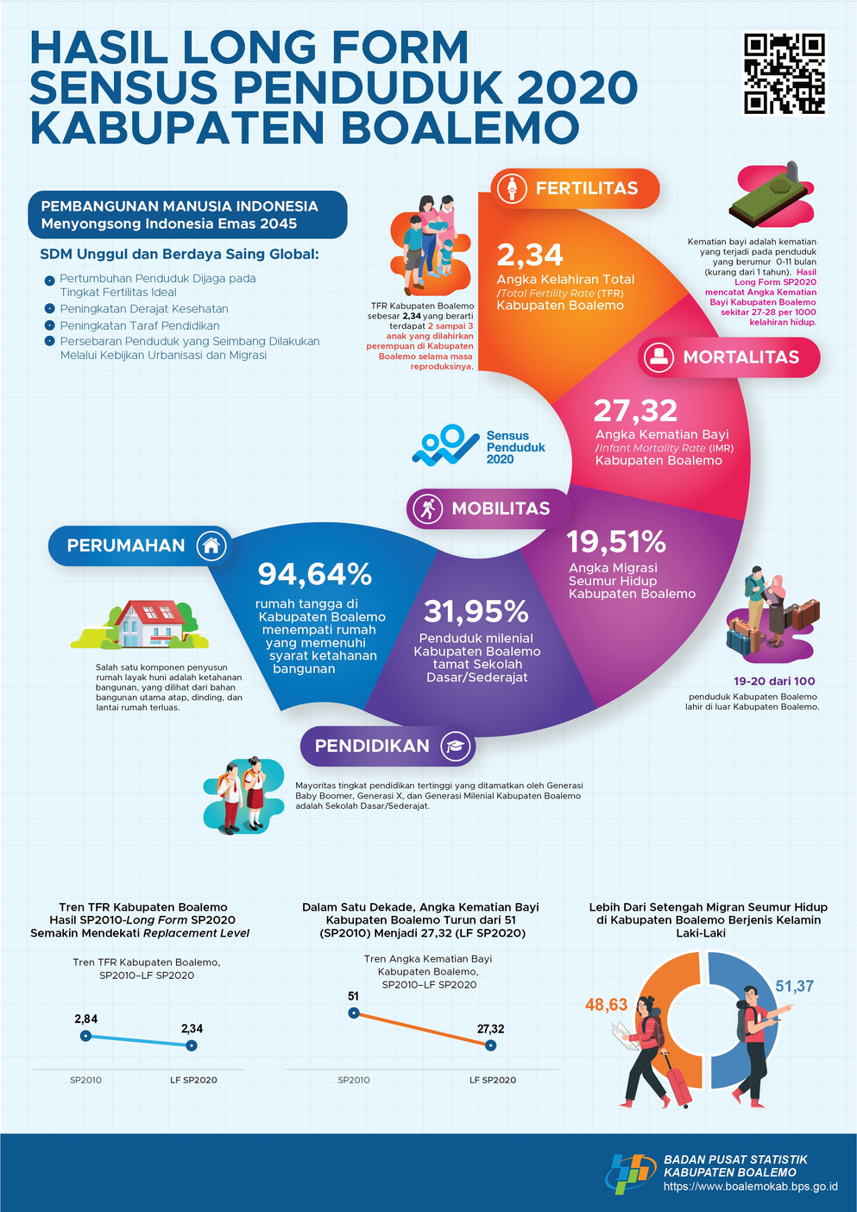
Good Example DataViz
source : https://sensus.bps.go.id/infografis/index/sp2022

Slide 3
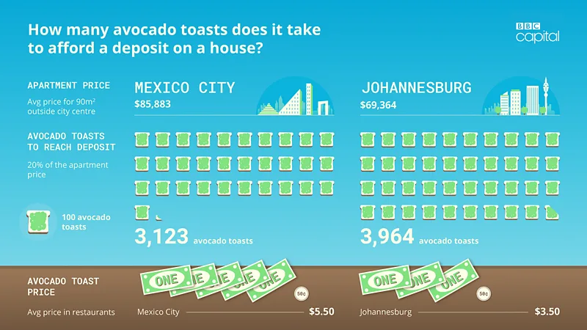
Bad Example DataViz
source : https://www.bbc.com/worklife/article/20170530-the-avocado-toast-index-how-many-breakfasts-to-buy-a-house?ocid=ww.social.link.twitter

Slide 4
Justifying The Selection
Key Principles | Good Example | Bad Example
Deskripsi singkat mengenai poster | Poster ini menyajikan hasil dari Sensus Penduduk 2020 di Kabupaten Boalemo dengan fokus pada beberapa indikator penting seperti fertilitas, mortalitas, mobilitas, pendidikan, dan perumahan. Setiap indikator diberi bagian yang jelas, warna yang berbeda, dan grafik atau visual yang mendukung sehingga mudah dibaca dan dimengerti. | Poster ini mencoba menggambarkan berapa banyak roti panggang alpukat (avocado toast) yang dibutuhkan untuk membayar uang muka rumah di dua kota, yaitu Mexico City dan Johannesburg. Namun, penggunaan ikon toast dalam jumlah besar untuk merepresentasikan angka yang berbeda justru membuat visualisasi tidak efisien.
Strive for form and function | Desain poster ini menyeimbangkan estetika dan fungsi dengan baik. Warna yang kontras namun harmonis memisahkan tiap topik sehingga membantu pembaca fokus pada masing-masing bagian informasi. Bentuk infografis ini mendukung fungsinya, dengan penggunaan grafik lingkaran dan bar yang menyajikan perbandingan data dari tahun ke tahun, memperlihatkan tren yang jelas. | Visualisasi yang baik harus berfungsi dengan jelas dan efektif dalam menyampaikan informasi. Di poster ini, meskipun tujuannya adalah menyampaikan seberapa banyak biaya yang diperlukan dalam bentuk item (avocado toast), penggunaan ikon yang repetitif dan tidak proporsional mengurangi fungsi dari visualisasi. Ikon roti panggang alpukat yang digunakan dalam jumlah besar membuatnya sulit untuk dibandingkan dan dipahami sekilas.

Slide 5
Justifying The Selection
Key Principles | Good Example | Bad Example
Justifying Selection of Everything We Do | Setiap elemen dalam poster ini memiliki alasan yang kuat untuk ada. Pemilihan grafik lingkaran untuk memvisualisasikan persentase penduduk dengan pendidikan dasar dan migrasi seumur hidup sangat tepat karena grafik ini memudahkan pembaca untuk memahami perbandingan antar kelompok. Setiap teks, ikon, dan warna yang digunakan berfungsi untuk menekankan data tertentu dan memastikan informasi disampaikan secara efektif. | Pemilihan ikon toast untuk menggambarkan konsep ini kurang logis dan justifikasinya lemah. Meskipun mungkin ingin menyederhanakan konsep biaya dengan menggunakan satuan sehari-hari seperti makanan, hal ini tidak membantu untuk memvisualisasikan data dengan lebih akurat dan intuitif. Pembaca harus menghitung atau memperkirakan jumlah ikon secara manual, yang menyulitkan.
Creating Accessibility Through Intuitive Design | Desain ini intuitif karena menggunakan visual yang mudah dipahami oleh berbagai kalangan. Pemisahan topik menggunakan warna dan ikon membantu audiens langsung mengidentifikasi bagian informasi yang mereka cari. Tidak ada elemen yang terlalu kompleks atau membingungkan; semua ikon, grafik, dan teks tersusun dengan baik untuk menyederhanakan data yang mungkin rumit. | Desain yang intuitif seharusnya membantu audiens untuk langsung memahami poin penting dari data tanpa terlalu banyak usaha. Di sini, karena banyaknya ikon yang berulang tanpa perbedaan visual yang signifikan antara Mexico City dan Johannesburg, visualisasi tidak intuitif dan membutuhkan lebih banyak waktu untuk memahami perbedaan jumlah avocado toast yang diperlukan di kedua kota.

Slide 6
Justifying The Selection
Key Principles | Good Example | Bad Example
Never Deceive the Receiver | Data disajikan secara akurat dengan menggunakan grafik yang proporsional, dan tidak ada elemen yang dapat menyesatkan pembaca. Misalnya, grafik tren angka kematian bayi menunjukkan penurunan yang konsisten dan tidak berlebihan. Begitu pula dengan grafik fertilitas yang memperlihatkan tren stabil secara realistis. Penyajian datanya bersifat informatif tanpa manipulasi visual yang dapat membingungkan pembaca. | Meskipun visualisasi ini tidak berniat untuk menipu, namun penggunaan ikon dalam jumlah besar dan kurangnya skala proporsional bisa membuat pembaca salah mengerti. Ukuran ikon yang sama antara kedua kota mungkin membuat pembaca berasumsi bahwa jumlah toast yang dibutuhkan tidak terlalu berbeda, padahal secara angka, perbedaannya cukup signifikan (3,123 vs. 3,964).

Slide 7
Thank
You!

